Slide 1
Domov pro seniory – možnosti využití ploché střechy
VYSOKÁ ŠKOLA TECHNICKÁ A EKONOMICKÁ V ČESKÝCH BUDĚJOVICÍCH
ÚSTAV TECHNICKO-TECHNOLOGICKÝ
katedra stavebnictví
BAKALÁŘSKÁ PRÁCE
Vedoucí práce: Ing. Michal Kraus, Ph.D
Oponent práce: Ing. Blanka Pelánková
Vypracovala: Adéla Nachlingerová
Letní semestr 2024

Slide 2
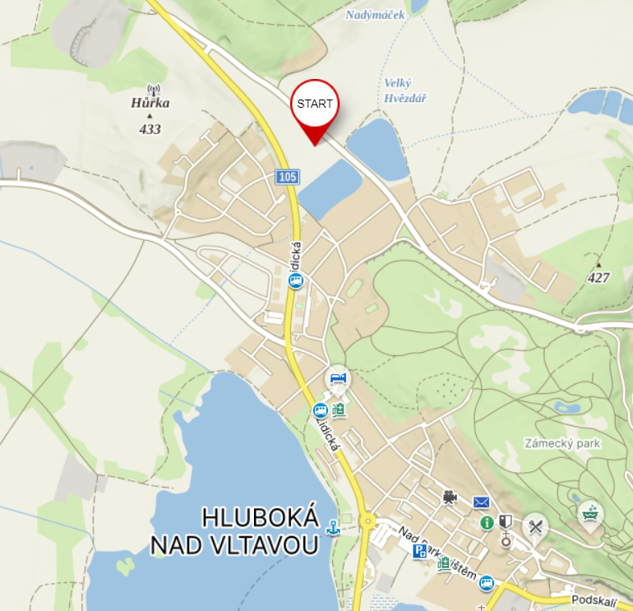
Lokalita
Kraj: Jihočeský
Okres: České Budějovice
ORP: Hluboká nad Vltavou
Město: Hluboká nad Vltavou
Ulice: Hamry

Slide 3
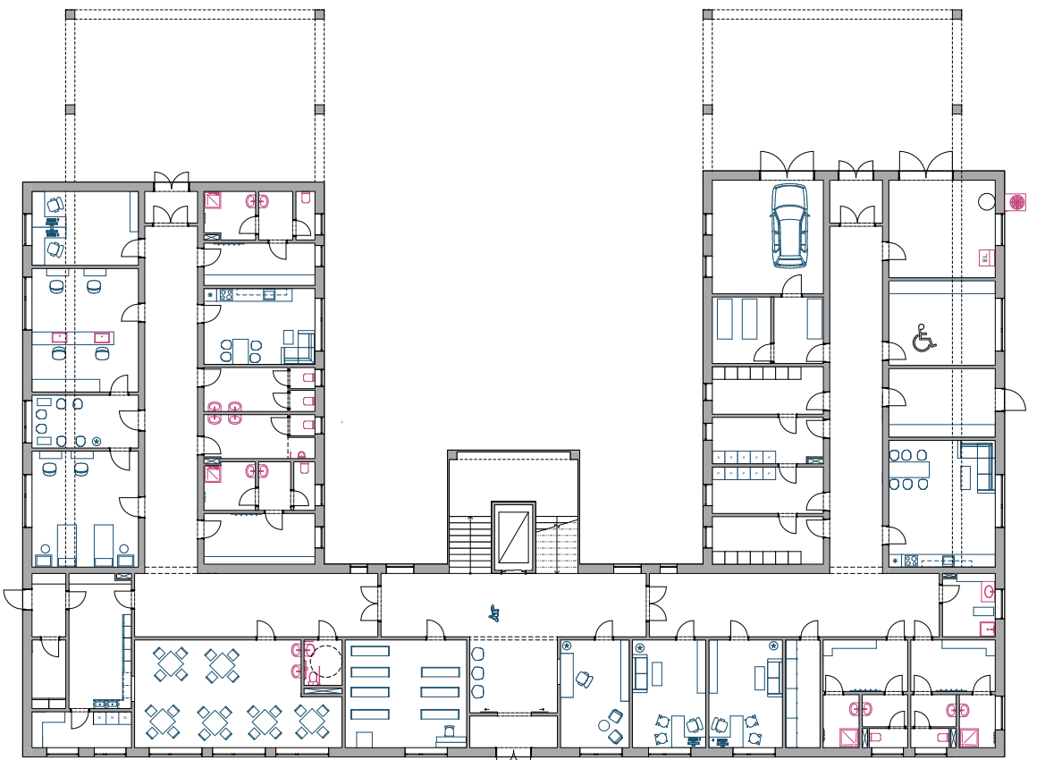

Dispoziční řešení
1.NP

Slide 4
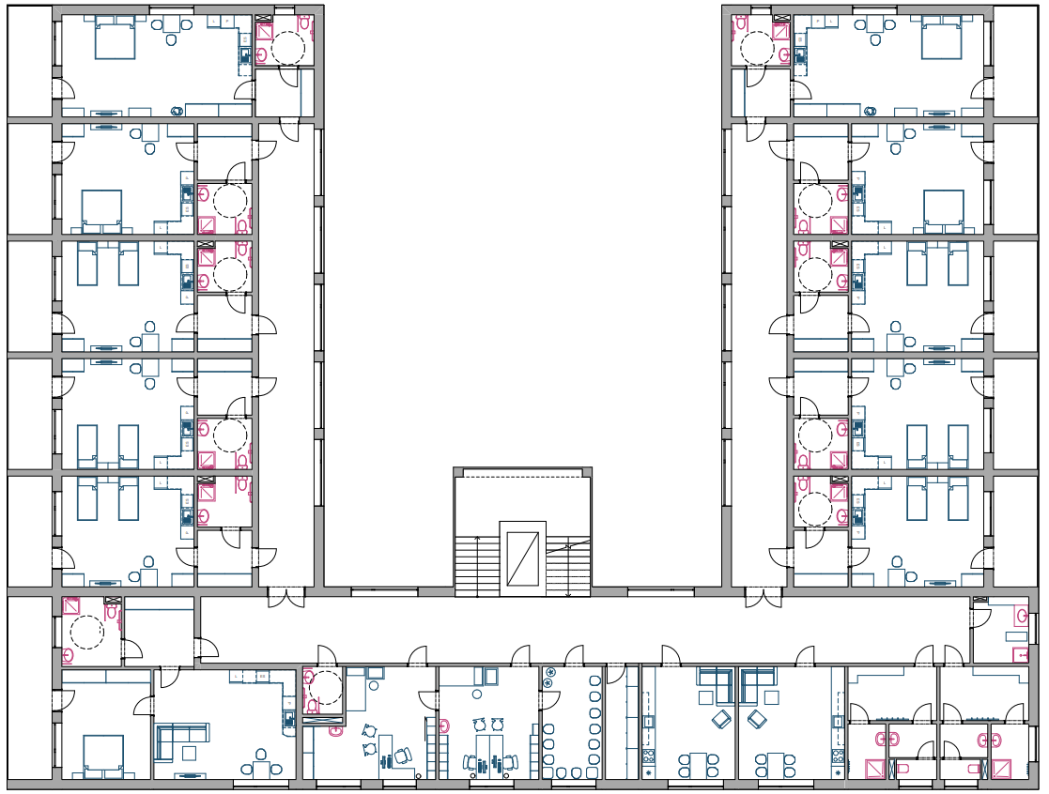
Dispoziční řešení
2.NP

Slide 5
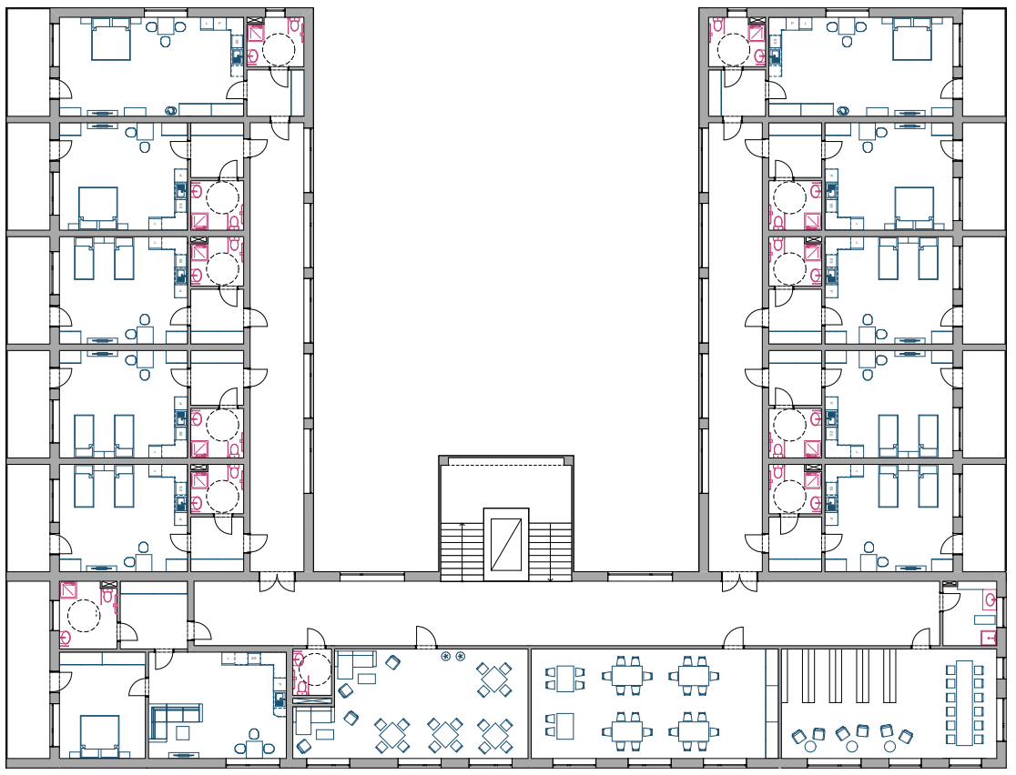
Dispoziční řešení
3.NP

Slide 6
Vizualizace

Slide 7
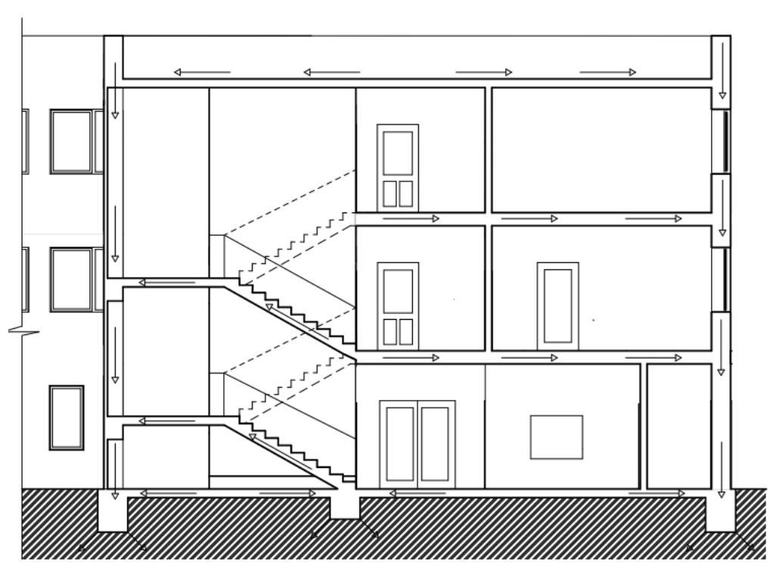
Stavebně - konstrukční řešení
Konstrukční systém - kombinovaný
Založení – základová deska + základové patky
Nosné konstrukce svislé - Porotherm 30 Profi Dryfix + ŽB sloupy
Nosné konstrukce vodorovné – ŽB desky vetknuté, obousměrně pnuté
Střecha –plochá inverzní

Slide 8
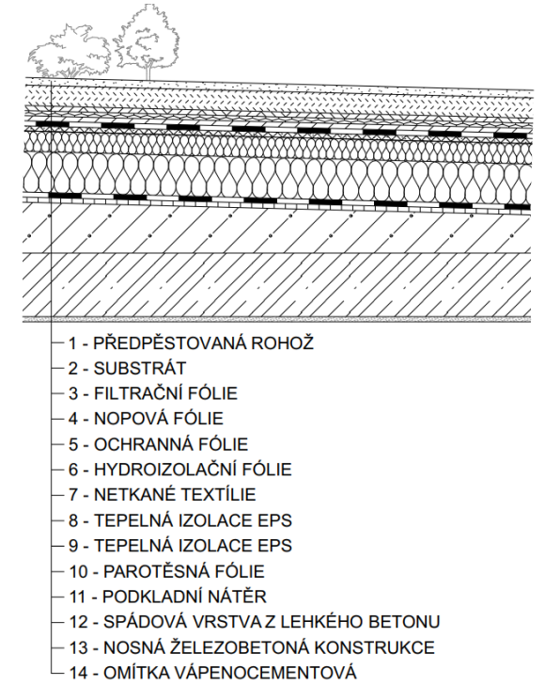
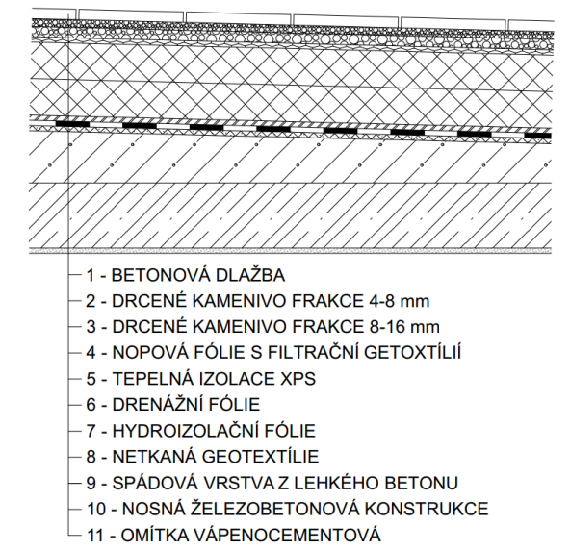
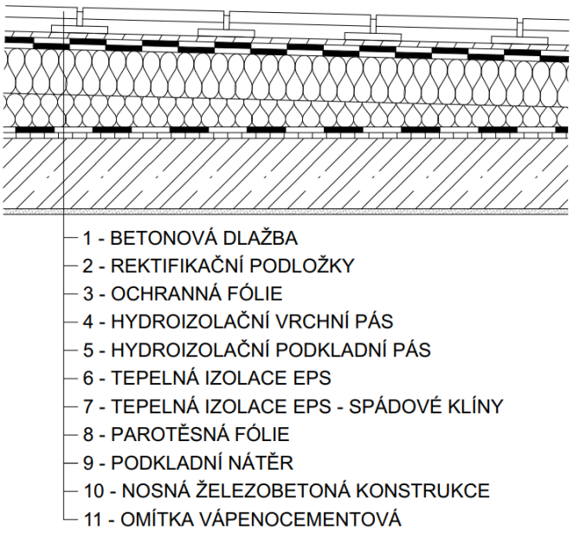
1. Výzkumná otázka
Využitelnost ploché střechy včetně zajištění přístupu (min. 3 varianty).
VARIANTA 1 VARIANTA 2 VARIANTA 3

Slide 9
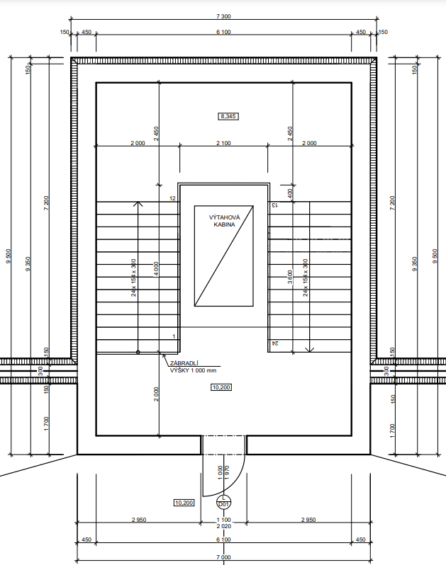
1. Výzkumná otázka
Využitelnost ploché střechy včetně zajištění přístupu (min. 3 varianty).

Slide 10
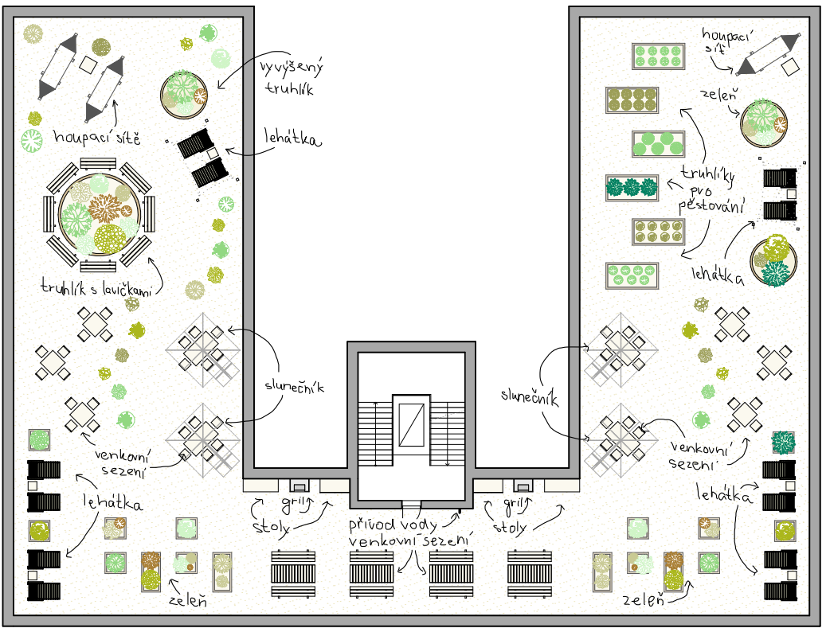
2. Výzkumná otázka
Vyhodnocení a výběr optimální varianty
Hodnotící kritéria:
Využitelnost ploché střechy
Cena ploché střechy
Tepelně - technické řešení střechy
Náročnost údržby střechy

Slide 11
Děkuji za pozornost

Slide 12
Doplňující dotazy vedoucího práce
Jak by autorčiny navržené varianty mohly přispět k dlouhodobé udržitelnosti budovy?
Uvažovala autorka o environmentálních dopadech použitých materiálů a konstrukcí?

Slide 13
Doplňující dotazy oponenta práce
Jak zabráníte v případě přívalového deště vniknutí vody do střešní nástavby? Podlaha ve střešní nástavbě má stejnou výšku jako úroveň střechy u vstupu na střechu

Slide 14
Doplňující dotazy komise

